Slide 1
立体投影
机械制图与AUTOCAD
第三章

Slide 2
第三章
1
立体的三视图
2
平面与立体相交
3
两立体相交

Slide 3

学习目标：
1.掌握各种基本体的形成、投影及其表面取点的方法，为组合体打下基础；
2.熟练掌握平面和基本体被截切的基本形式、截交线的基本形状及求截交线投影的方法；
3.熟练掌握各种基本体被截切的基本形式、截交线的基本形状及求截交线投影的方法；
重点：直线与立体表面的交线、平面与曲面立体表面的交线
难点：两平面立体表面的交线、两曲面立体表面的交线

Slide 4
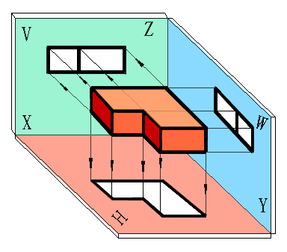
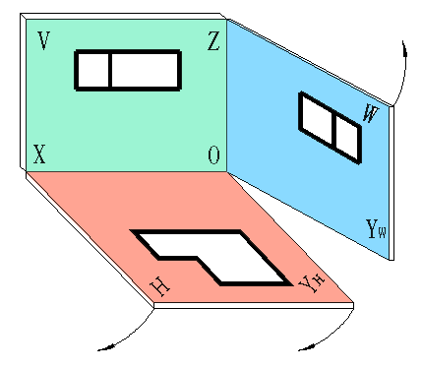
3.1 三视图的形成及投影规律
将物体向各投影面投影得到的图形称为视图。
三视图的形成

Slide 5

三视图间的投影规律
三视图按“长对正，高平齐，宽相等”作图，不再画轴；
虚线与实线、细点划线与实线重合时，以粗实线画出。

Slide 6
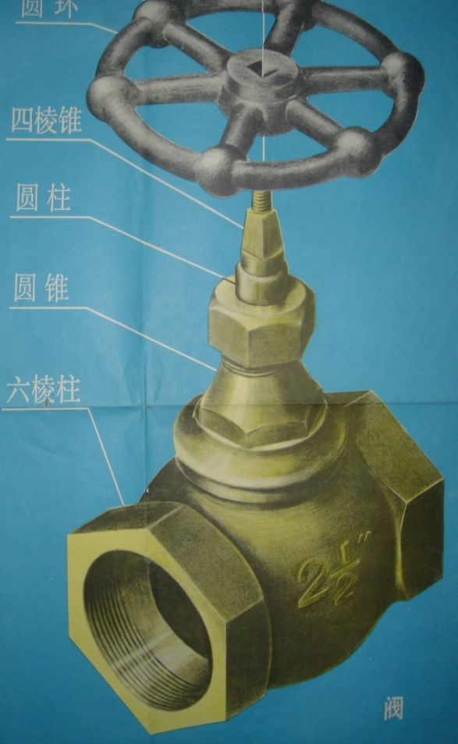
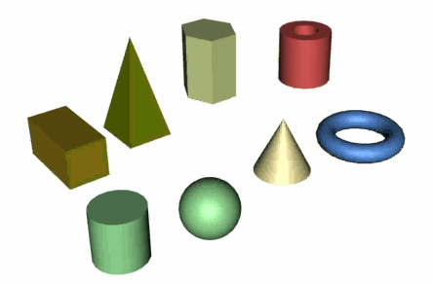
平面立体:
棱柱、棱锥
立体
曲面立体:
圆柱、圆锥、圆球、圆环

Slide 7
3.1.1 平面立体及其表面上的点
平面体：表面由平面构成的形体
棱线：平面上相邻表面的交线
画平面体视图的实质：
画出所有棱线（或表面）的投影，并根据它们的可见与否，分别采用粗实线或虚线表示。

Slide 8
一、棱柱
棱柱有直棱柱和斜棱柱。顶面和底面为正多边形的直棱柱，称为正棱柱。
1. 棱柱的三面视图

Slide 9
棱柱的三面视图画图步骤
作图步骤：
确定各个投影的位置；
画反映底面特征的投影；
画出各棱面及棱线投影；
加深，判别可见性。

Slide 10
2. 棱柱表面取点
已知棱锥表面的点A、B、C的投影a’、b’、c，求其它两面投影。
C′
C″
●
●
a′
a″
●
(b′)
●
●
●
b″
b
●
c
●
a
●

Slide 13
二、棱锥
由一个底面和几个侧棱面组成。侧棱线交于一点—锥顶。
1. 棱锥的三面视图

Slide 14
棱锥的三面视图画图步骤：
s′
s″
●
●
a′
b′
c′
a″(c″)
b″
y
a
s
c
●
y
b

Slide 15
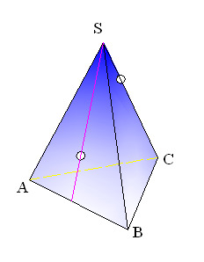
2. 在棱锥表面取点
已知棱柱表面的点M、N的投影m′、n′，求其它两面投影。
s'
s''
n'
n''
m'
m''
N
a'
b'
c'
a'' c''
b''
a
c
M
s
n
m
b

Slide 16
s’
s”
a’(b’)
(c’)d’
b”(c”)
a”(d”)
S
b
c
s
C
a
d
D
B
A

Slide 17
3.1.2 回转体及其表面上的点
回转体——由回转面或回转面和平面围成的形体
回转体的形成
回转面
回转轴
母线
素线
维圆

Slide 18
一、 圆柱
O
由顶圆、底圆和圆柱面围成。
A
O₁
A₁
D
B
A
c
c₀
A0

Slide 19
O
圆柱的三面视图画图步骤：
A
O₁
A₁

Slide 20
2.在圆柱表面取点
已知圆柱表面的点的投影1’、2’、3’、4，求其它两面投影。
4′
4″
●
●
1′
1″
●
●
3′
3″
O
●
(2′)
2″
●
●
●
A
2
●
1
O₁
A₁
●
4
●
3
●

Slide 21
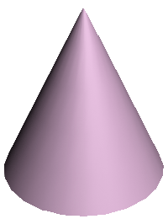
二、圆锥
S
O
由圆锥面和底面组成。
1. 圆锥的三视图
A
O₁
S
D
B
A
C

Slide 22
圆锥的三视图画图步骤：
s′
s″
S
O
a′
b′
d″
c″
A
O₁
c′(d′)
a″ ( b″ )
d
a
s
b
c

Slide 23
2.在圆锥表面取点
S
S
B
D
B
D
2
2
C
A
C
A

Slide 24
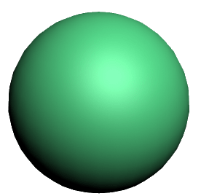
三、圆球
圆母线以它的直径为轴旋转而成。
1.圆球的三视图
O
O₁
c´
b´
b״
a´
a״
c״
c
a
b

Slide 25
圆球的三视图画图步骤：
O
O₁

Slide 27
四、圆环

Slide 28

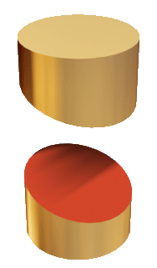
3.2 平面与立体相交
截断体：形体被平面截断后分成两部分，每部分均称为截断体。
截断面
截交线
截断体
• 截平面 —— 用来截断形体的平面。
• 截交线 —— 截平面与立体表面的交线。
• 截断面 —— 由交线围成的平面图形。

Slide 29
3.2.1 平面与平面立体相交
一个封闭的平面多边形
PV
p
交点法—线面相交；
交线法—面面相交；
求截交线的投影
空间分析：
1.根据立体放置的位置，分析各棱面、棱线的位置（定原形） ；
2.根据截面的位置，确定截交线的形状；

Slide 30
作图步骤：
在已知的截交线投影上按顺序标点；
求各顶点的其它投影，依次连线；
将不存在的轮廓去掉，判别可见性；
最后按不同线型加深。
PV

Slide 31
应该是交线！

Slide 32
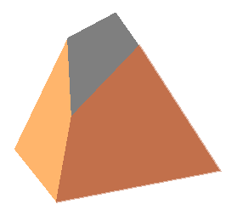
例1：求四棱锥被截切后的俯视图和左视图。
1′
1″
•
(4′)
4″
2″
•
•
2′
3′
•
3″
4
•
3
1
•
•
•
2

Slide 33
S
C
B
A

Slide 34
例2、 求带缺口的平面立体的俯视图和左视图

Slide 35

例3、求穿孔立体的左视图
Ⅰ
Ⅴ
Ⅱ
Ⅵ

Slide 37
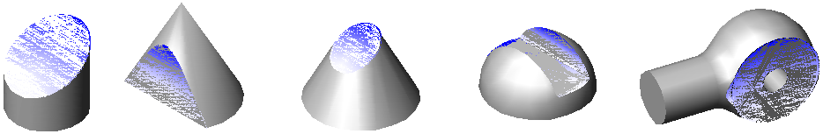
3.2.2 平面与回转体相交
当平面与回转体表面相交时，截交线通常是一条平面曲线。
1、回转体形状；
2、截面与回转轴相对位置；
截交线形状和大小取决于
求截交线投影的实质——求截面与回转体表面的一系列共有点。

Slide 38
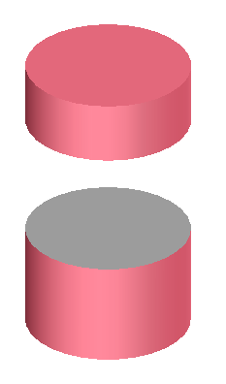
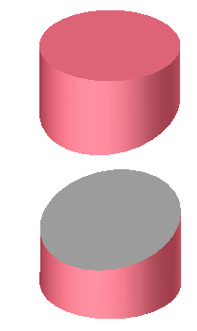
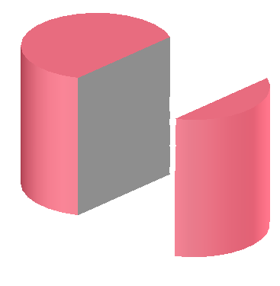
一、圆柱的截断
由于截平面与圆柱轴线的相对位置不同，截交线有三种不同的形状。
平行
垂直
倾斜
矩形
圆
椭圆

Slide 39
★ 求截交线的步骤：
⒈ 空间及投影分析
1.根据回转体的形状以及截平面与回转体轴线
相对位置，确定截交线的形状。
2.分析截交线的投影特性。
⒉ 画出截交线的投影
截交线的投影为非圆曲线时，作图步骤为：
(1)先找特殊点（极限位置点和轮廓素线上的点）。
(2)补充一般点。
(3)按顺序光滑连接各点。
3. 加深轮廓，注意可见性。

Slide 40
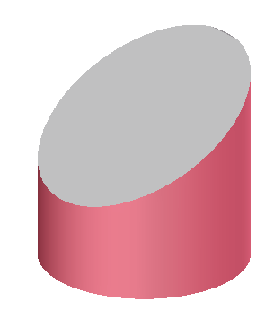
例1: 圆柱被正垂面截断，完成三视图。
截交线形状及对称性；
截交线投影特点；
分析
3'
3"
7 '(8' )
●
8"
●
7"
2 ' (4 ')
●
●
●
4"
5 '(6' )
●
●
●
2"
●
●
●
1'
6"
5"
●
●
1"
3
4
●
4
6
●
8
●
●
●
2
1
3
●
●
●
1
●
5
●
●
●
7
2

Slide 41

例2:求作圆柱开槽后的视图
●
●
●
●
●
●

Slide 42
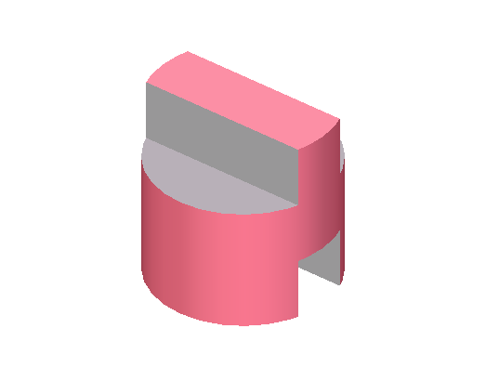
例3:求作圆柱切口开槽后的视图
3′(4′)
4″
3″
1′(2′)
2″
1″
●
●
●
●
●
4(2)
●
4
●
2
3
●
●
1
●
●
3(1)

Slide 43
例4:求作圆筒开槽后的视图
●
●
●
●
●
●
●
●

Slide 44
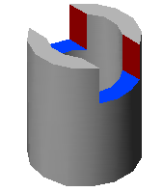

Slide 45
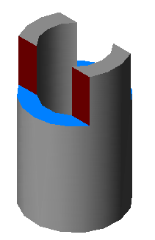
例5:求作切割立体的投影。

Slide 46
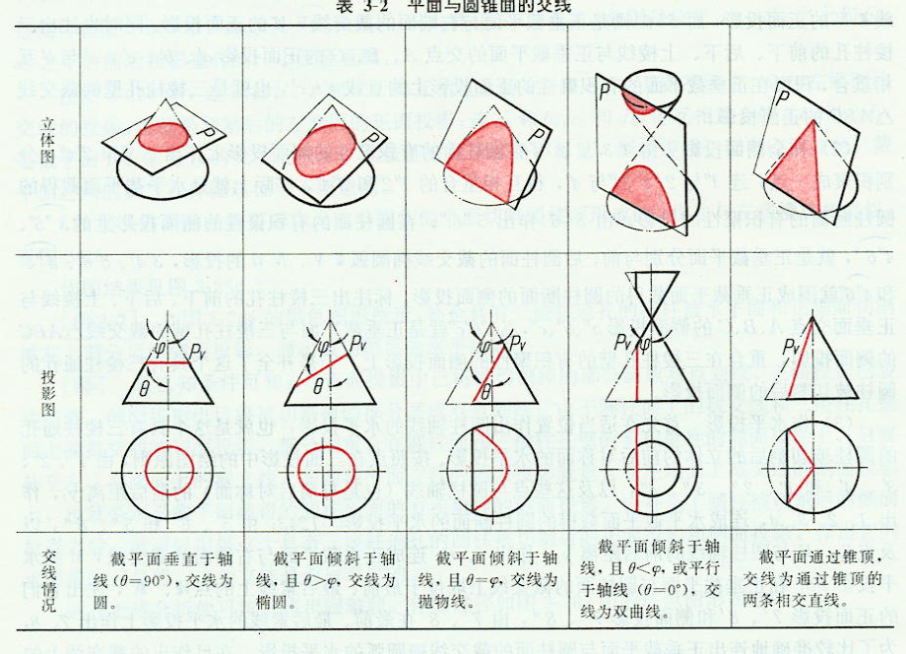
二、圆锥的截断
共有五种情况：

Slide 47
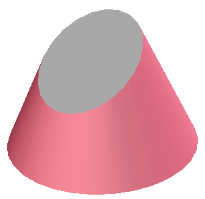
例1: 圆锥被正垂面截断，完成三视图。
如何找椭圆另一根轴的端点（即最前、最后点）
1'
1"
7’ (8')
8"
7"
3’(4’)
4"
•
•
5' (6 ')
6"
3"
•
•
5"
9’ (10')
•
•
2'
10"
9"
2"
10
6
4
•
•
•
8
•
1
2
•
•
•
9
•
7
5
3

Slide 49
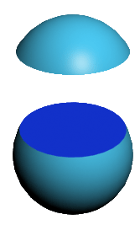
三、球体的截断
用任何位置的截平面截割圆球，截交线的形状都是圆。

Slide 50
例1: 圆球被正垂面截断，完成三视图。
6
5

Slide 51
例2：求半球体被截后的俯视图和左视图。

Slide 52
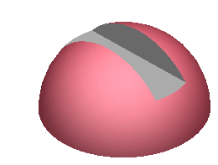

Slide 53
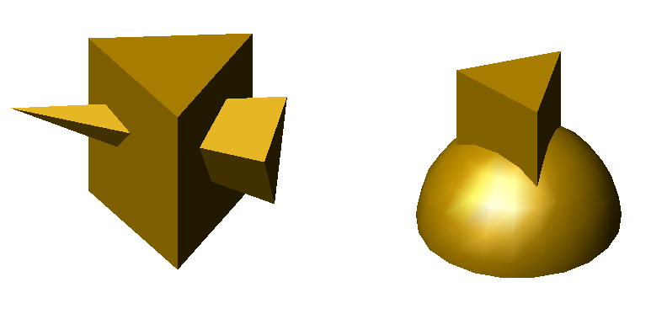
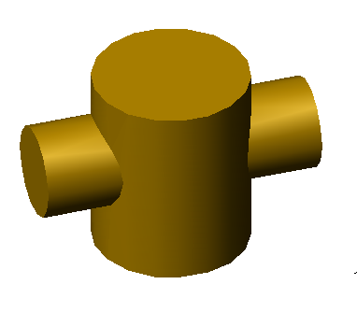
3.3 两立体表面相交
两基本体相交表面产生的交线叫做相贯线。
本节主要讨论回转体相交时其表面相贯线的投影特性及画法。

Slide 54
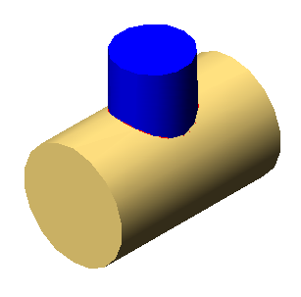
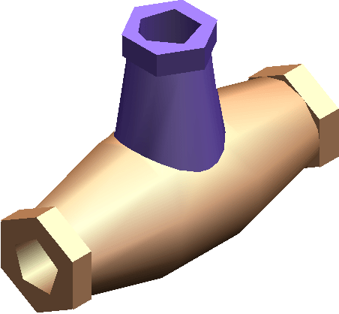
一般地两个回转体的相贯线为一条封闭的空间曲线。
1、回转体形状
2、回转体大小
3、两回转轴相对位置
相贯线形状取决于
求相贯线投影的实质——求两立体表面的一系列共有点。

Slide 55
例1：求作两圆柱正交的相贯线。
3.3.1 利用积聚性求相贯线
●
●
●
●
●
●
●
作图过程
●
●
先找特殊点
再找一般点
●
●
光滑连线
判断可见性,加深

Slide 56
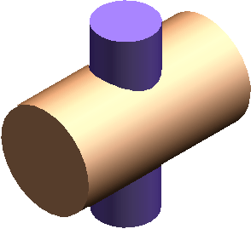
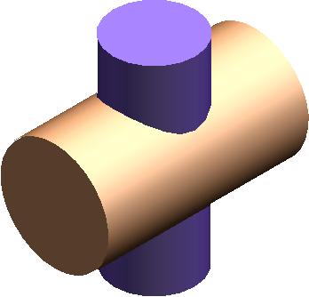
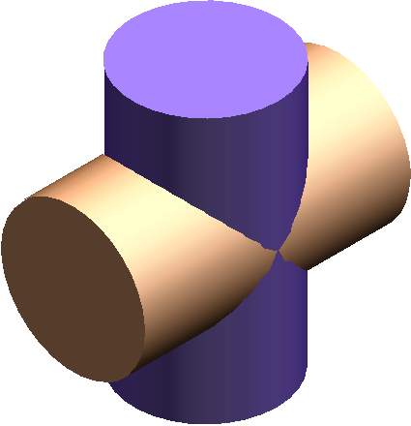
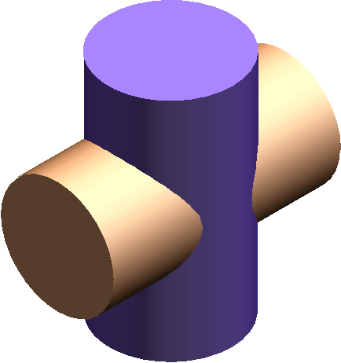
当圆直径变化时，相贯线的变化趋势。
(a)
(b)
(c)
(d)

Slide 57

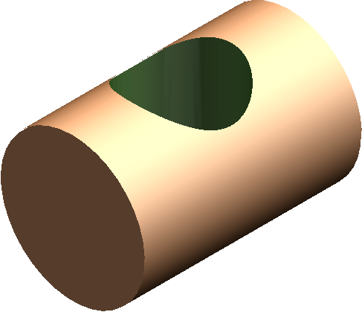
两圆柱正交的三种形式
(a)实心圆柱相交
(b)圆柱与圆孔相交
(c)两个圆孔相交

Slide 58
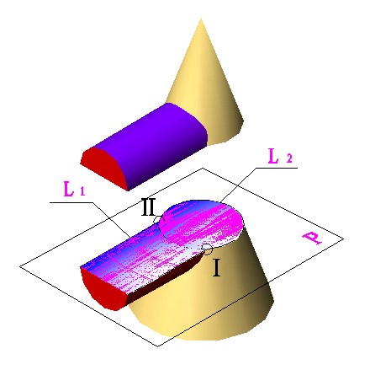
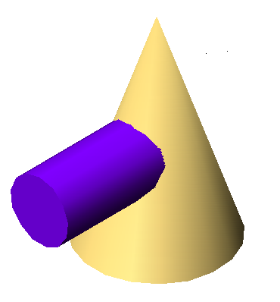
3.3.2 辅助平面法求相贯线
辅助平面法原理：
假想用辅助平面截切两回转体，分别得出两回转体表面的截交线。由于截交线的交点既在辅助平面内，又在两回转体表面上，因而是相贯线上的点。
辅助平面的选择原则：
使辅助平面与两回转体表面的截交线的投影简单易画，例如圆*圆、圆*直线、直线*直线。

Slide 59
空间分析：前后对称。
作图：
1、作出特殊点；
2、作出一般点；
3、按顺序光滑连接；
4、判别可见性，加深。

Slide 61
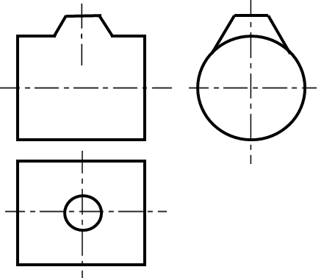
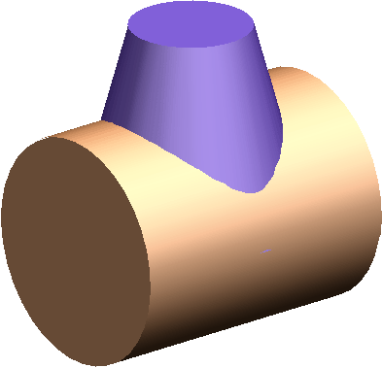
例2：圆柱与圆锥相贯，求其相贯线的投影。
空间及投影分析：
相贯线为一光滑的封闭的空间曲线。它的侧面投影有积聚性，正面投影、水平投影没有积聚性，应分别求出。
解题方法：
辅助平面法----假想用水平面P截切立体，P面与圆柱体的截交线为两条直线，与圆锥面的交线为圆，圆与两直线的交点即为相贯线上的点。

Slide 62
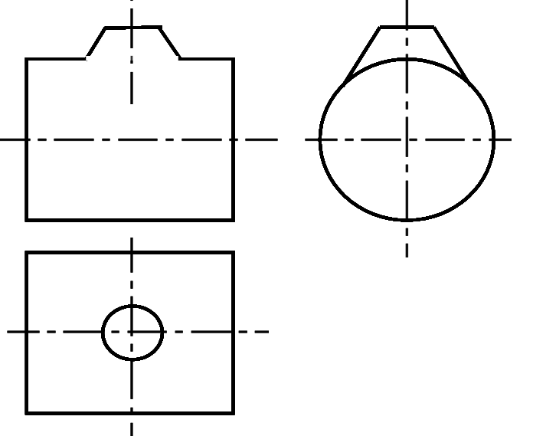
●
●
●
●
●
●
●
●
解题步骤：
●
●
求特殊点
●
●
求中间点
●
●
●
光滑连接各点

Slide 63
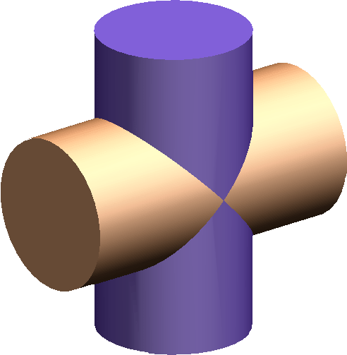
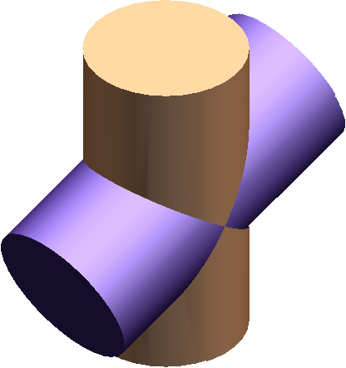
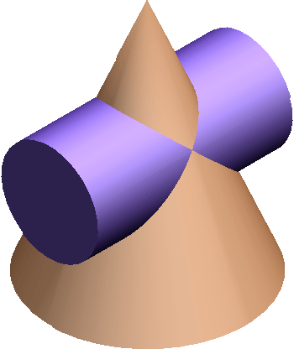
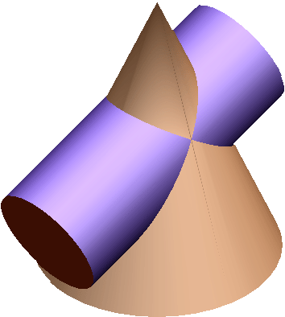
3.3.3 相贯线的特殊情况
1、两回转体公切于圆球———相贯线为公共对称面的椭圆

Slide 64
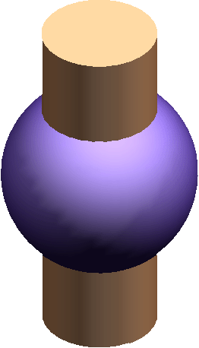
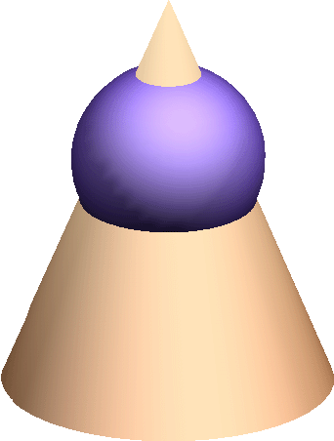
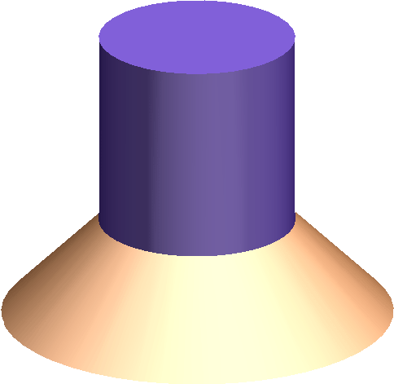
2、两回转体同轴线——相贯线为垂直于轴的圆

